Slide 1
第七章 – 分组密码的工作模式
本章继续讨论对称密码:
首先，讨论多重加密，特别是目前广泛使用的一种多重加密方案：三重DES。
然后，介绍分组密码的工作模式。使用分组密码加密明文有许多种不同的方法，每一种方法都有各自的优点和特定应用环境。

Slide 2
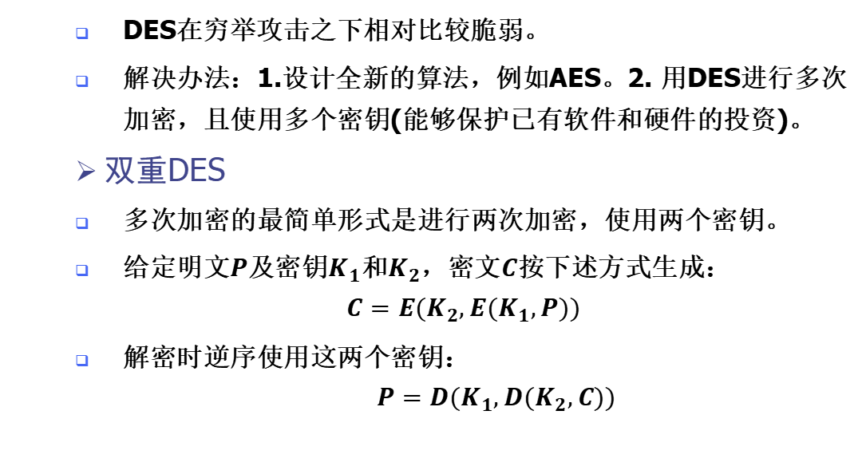
第七章 – 分组密码的工作模式
7.1 多重加密与三重DES
DES在穷举攻击之下相对比较脆弱。
解决办法：1.设计全新的算法，例如AES。2. 用DES进行多次加密，且使用多个密钥(能够保护已有软件和硬件的投资)。
双重DES
多次加密的最简单形式是进行两次加密，使用两个密钥。
给定明文$P$及密钥$K_{1}$和$K_{2}$，密文$C$按下述方式生成：
$$C=E(K_{2},E(K_{1},P))$$
解密时逆序使用这两个密钥：
$$P=D(K_{1},D(K_{2},C))$$

Slide 3
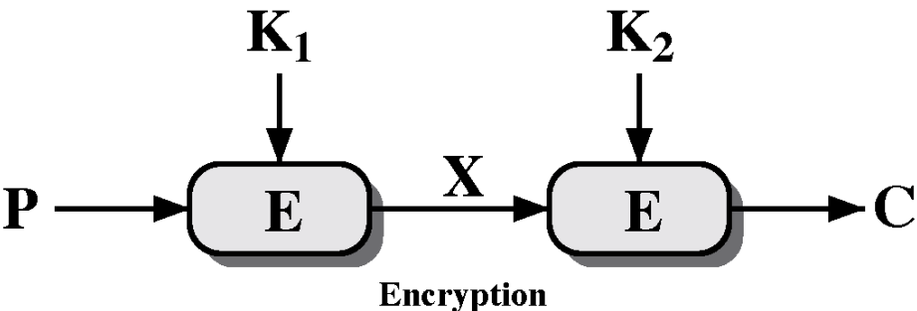
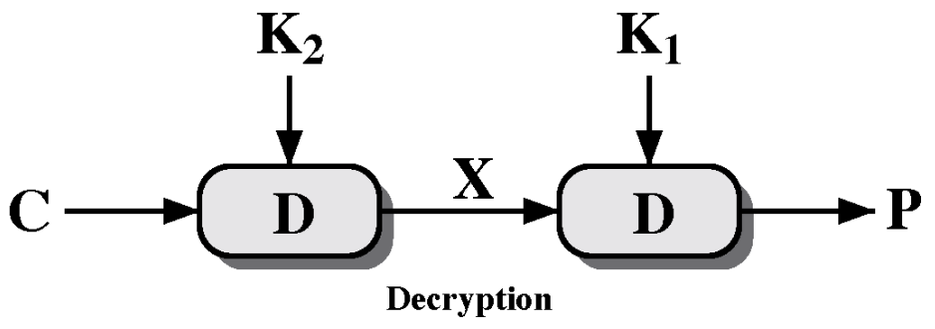

7.1 多重加密与三重DES
对于DES,这两种方法的密钥长度为$56×2=112$位，密码强度增加了。

Slide 4
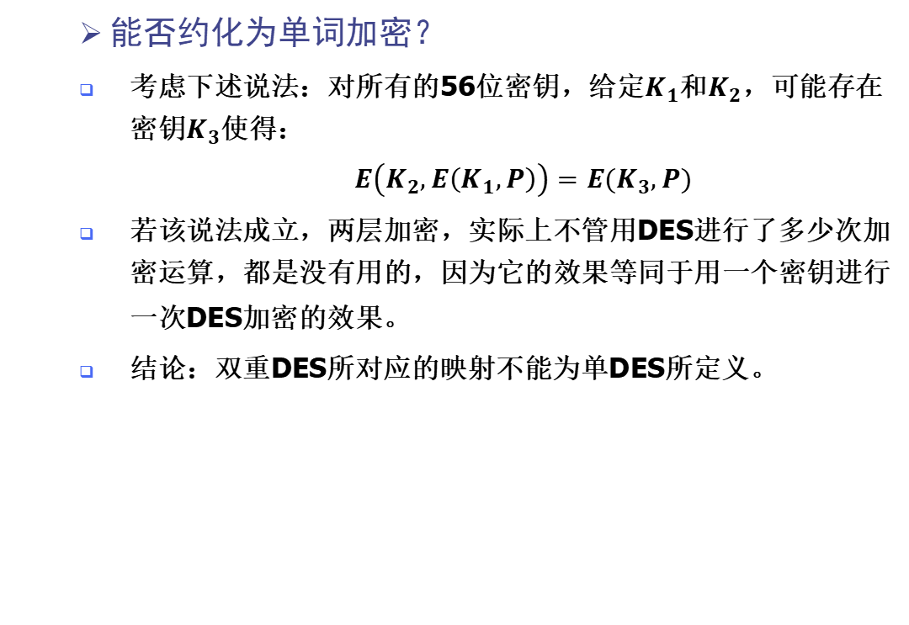
7.1 多重加密与三重DES
能否约化为单词加密？
考虑下述说法：对所有的56位密钥，给定$K_{1}$和$K_{2}$，可能存在密钥$K_{3}$使得：
$$E\left(K_{2},E\left(K_{1},P\right)\right)=E(K_{3},P)$$
若该说法成立，两层加密，实际上不管用DES进行了多少次加密运算，都是没有用的，因为它的效果等同于用一个密钥进行一次DES加密的效果。
结论：双重DES所对应的映射不能为单DES所定义。

Slide 5
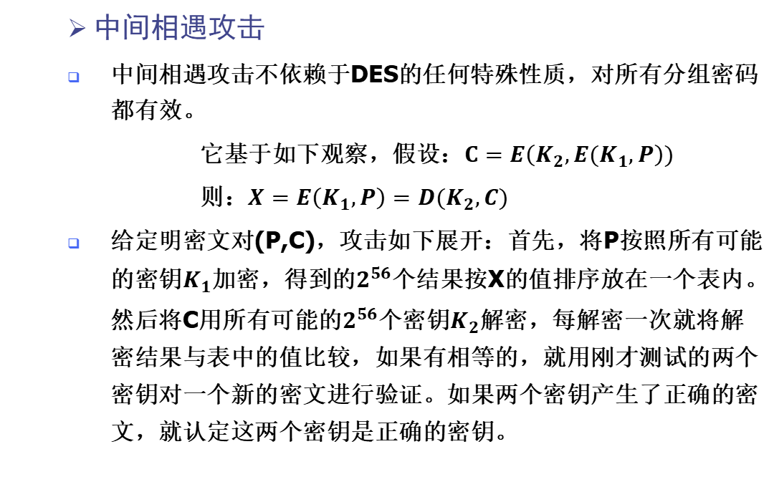
7.1 多重加密与三重DES
中间相遇攻击
中间相遇攻击不依赖于DES的任何特殊性质，对所有分组密码都有效。
它基于如下观察，假设：$C=E\left(K_{2},E(K_{1},P\right))$
则：$X=E\left(K_{1},P\right)=D(K_{2},C)$
给定明密文对(P,C)，攻击如下展开：首先，将P按照所有可能的密钥$K_{1}$加密，得到的$2^{56}$个结果按X的值排序放在一个表内。然后将C用所有可能的$2^{56}$个密钥$K_{2}$解密，每解密一次就将解密结果与表中的值比较，如果有相等的，就用刚才测试的两个密钥对一个新的密文进行验证。如果两个密钥产生了正确的密文，就认定这两个密钥是正确的密钥。

Slide 6
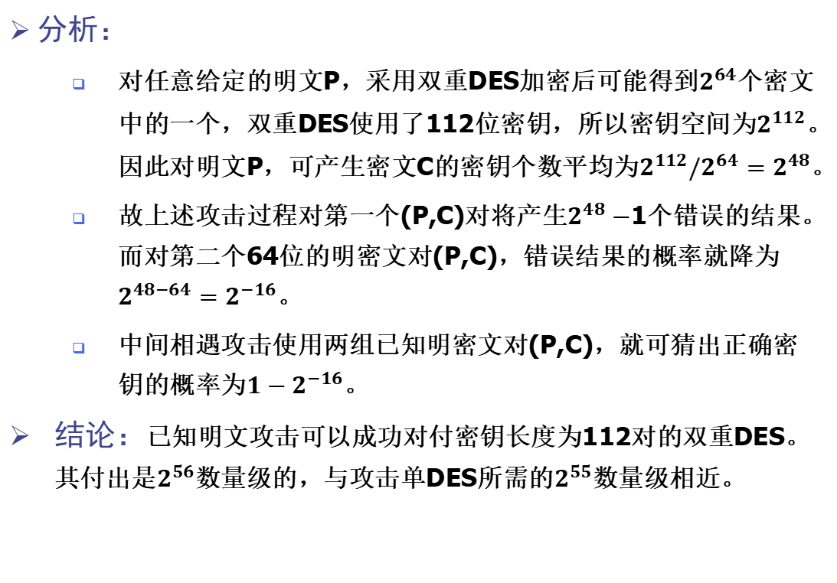
7.1 多重加密与三重DES
分析：
对任意给定的明文P，采用双重DES加密后可能得到$2^{64}$个密文中的一个，双重DES使用了112位密钥，所以密钥空间为$2^{112}$。因此对明文P，可产生密文C的密钥个数平均为$2^{112}/2^{64}=2^{48}$。
故上述攻击过程对第一个(P,C)对将产生$2^{48}−$1个错误的结果。而对第二个64位的明密文对(P,C)，错误结果的概率就降为$2^{48−64}=2^{−16}$。
中间相遇攻击使用两组已知明密文对(P,C)，就可猜出正确密钥的概率为$1−2^{−16}$。
结论：已知明文攻击可以成功对付密钥长度为112对的双重DES。其付出是$2^{56}$数量级的，与攻击单DES所需的$2^{55}$数量级相近。

Slide 7
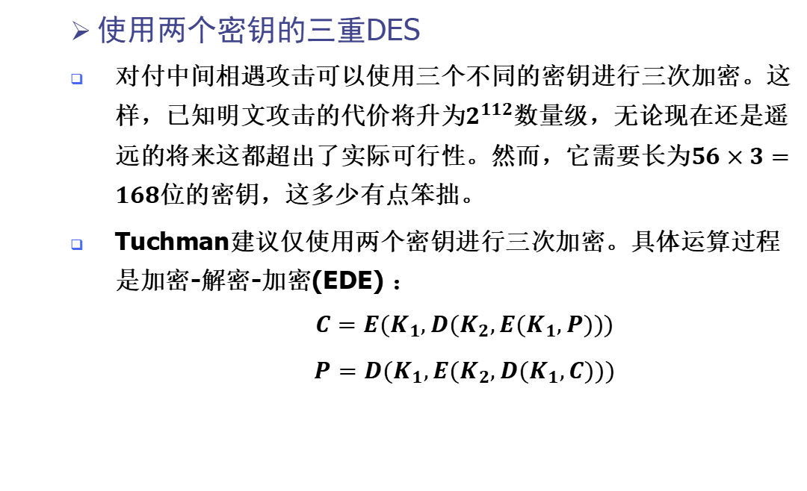
7.1 多重加密与三重DES
使用两个密钥的三重DES
对付中间相遇攻击可以使用三个不同的密钥进行三次加密。这样，已知明文攻击的代价将升为$2^{112}$数量级，无论现在还是遥远的将来这都超出了实际可行性。然而，它需要长为$56×3=168$位的密钥，这多少有点笨拙。
Tuchman建议仅使用两个密钥进行三次加密。具体运算过程是加密-解密-加密(EDE) ：
$$C=E(K_{1},D(K_{2},E(K_{1},P)))$$
$$P=D(K_{1},E(K_{2},D(K_{1},C)))$$

Slide 8
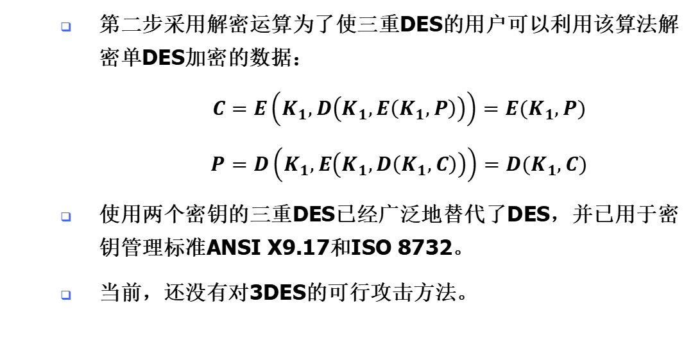
7.1 多重加密与三重DES
第二步采用解密运算为了使三重DES的用户可以利用该算法解密单DES加密的数据：
$$C=E\left(K_{1},D\left(K_{1},E\left(K_{1},P\right)\right)\right)=E(K_{1},P)$$
$$P=D\left(K_{1},E\left(K_{1},D\left(K_{1},C\right)\right)\right)=D(K_{1},C)$$
使用两个密钥的三重DES已经广泛地替代了DES，并已用于密钥管理标准ANSI X9.17和ISO 8732。
当前，还没有对3DES的可行攻击方法。

Slide 9
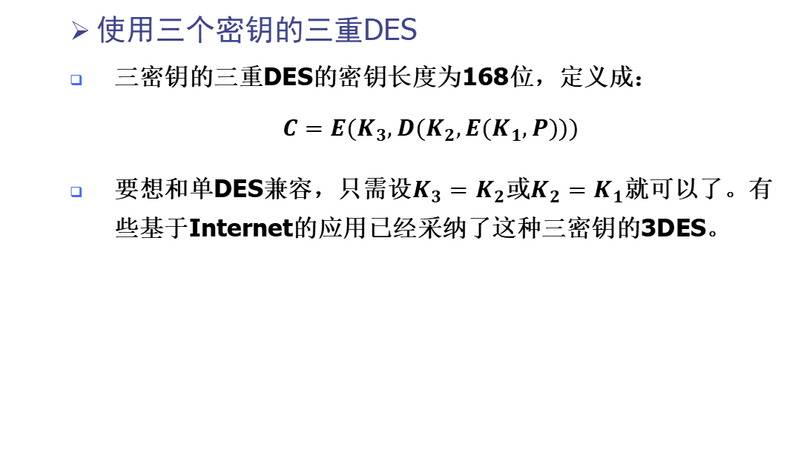
7.1 多重加密与三重DES
使用三个密钥的三重DES
三密钥的三重DES的密钥长度为168位，定义成：
$$C=E(K_{3},D(K_{2},E(K_{1},P)))$$
要想和单DES兼容，只需设$K_{3}=K_{2}$或$K_{2}=K_{1}$就可以了。有些基于Internet的应用已经采纳了这种三密钥的3DES。

Slide 10
第七章 – 分组密码的工作模式
分组密码的工作模式
分组密钥的输入为具有b位固定长度的明文分组和密钥，输出为b位的密文。明文长度若大于b位，可简单将其分成b位一组的块。
每次使用相同的秘钥对多个分组加密，则会引发许多安全问题。为了将分组密码应用于各种各样的实际应用，NIST定义了5种“工作模式”。
工作模式是一项增强密码算法或者使算法适应具体应用的技术。

Slide 11
第七章 – 分组密码的工作模式
下表为对这些模式的总结：
这5种模式实际上覆盖了大量使用分组密码的应用。这些模式可用于包括三重DES和高级加密标准(AES)在内的任何分组密码。
模式 | 描述 | 典型应用
电码本(ECB) | 用相同的秘钥分别对明文分组独自加密 | 单个数据的安全传输(如一个加密秘钥)
密文分组连接(CBC) | 加密算法的输入是上一个密文组和下一个明文组的异或 | 面向分组的通用传输认证
密文反馈(CFB) | 一次处理s位，上一块密文作为加密算法的输入，产生的伪随机数输出与明文异或作为下一单元的密文 | 面向数据流的通用传输认证
输出反馈(OFB) | 与CFB相似，只是加密算法的输入是上一次加密的输出，且使用整个分组 | 噪声信道上的数据流的传输(如卫星通信)
计数器(CTR) | 每个明文分组都与一个经过加密的计数器相异或。对每个后续分组计数器递增 | 面向分组的通用传输 用于高速需求

Slide 12
第七章 – 分组密码的工作模式
7.2 电码本模式
电码本(ECB)模式：
是最简单的模式，一次处理一组明文分组，每次使用相同的密钥加密。
明文若长于b位，则可简单将其分组成b位一组的块，有必要则可以对最后一块进行填充。解密也是一次执行一块，且使用相同的秘钥。

Slide 13
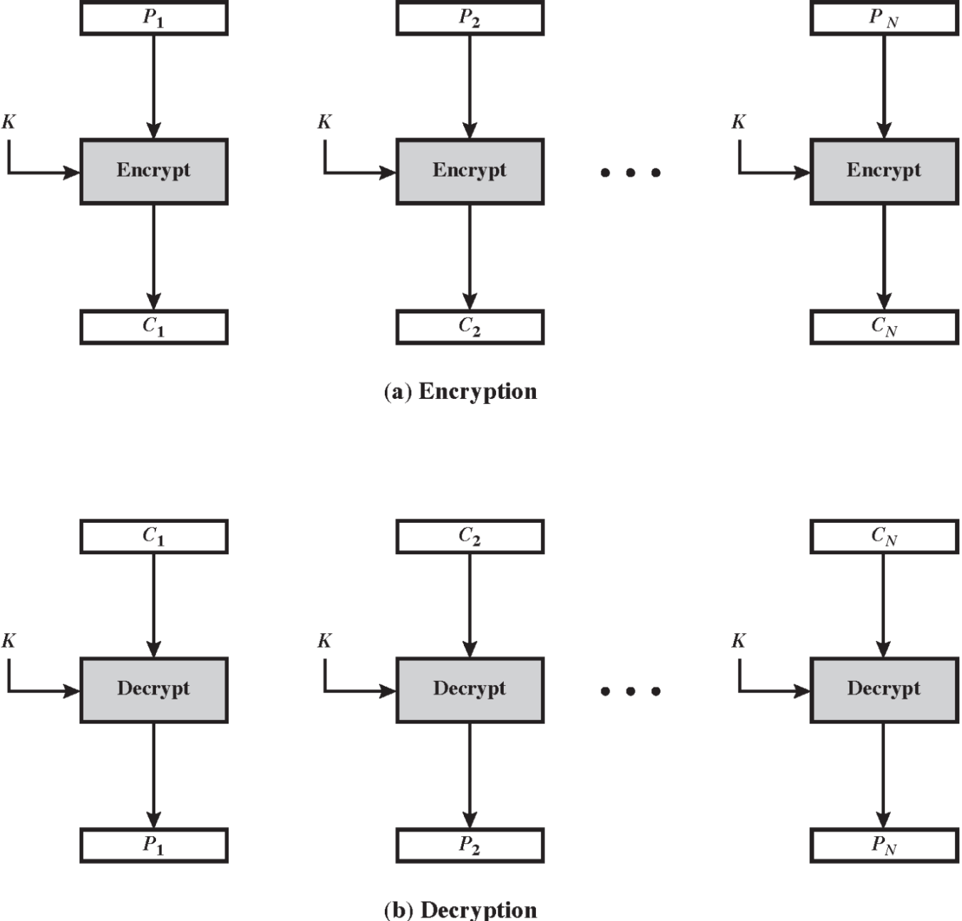

7.2 电码本模式
图中明文由一串b位的块组成，记为$P_{1},P_{2},⋯,P_{N}$，
相应的密文分组依次是$C_{1},C_{2},⋯,C_{N}$

Slide 14
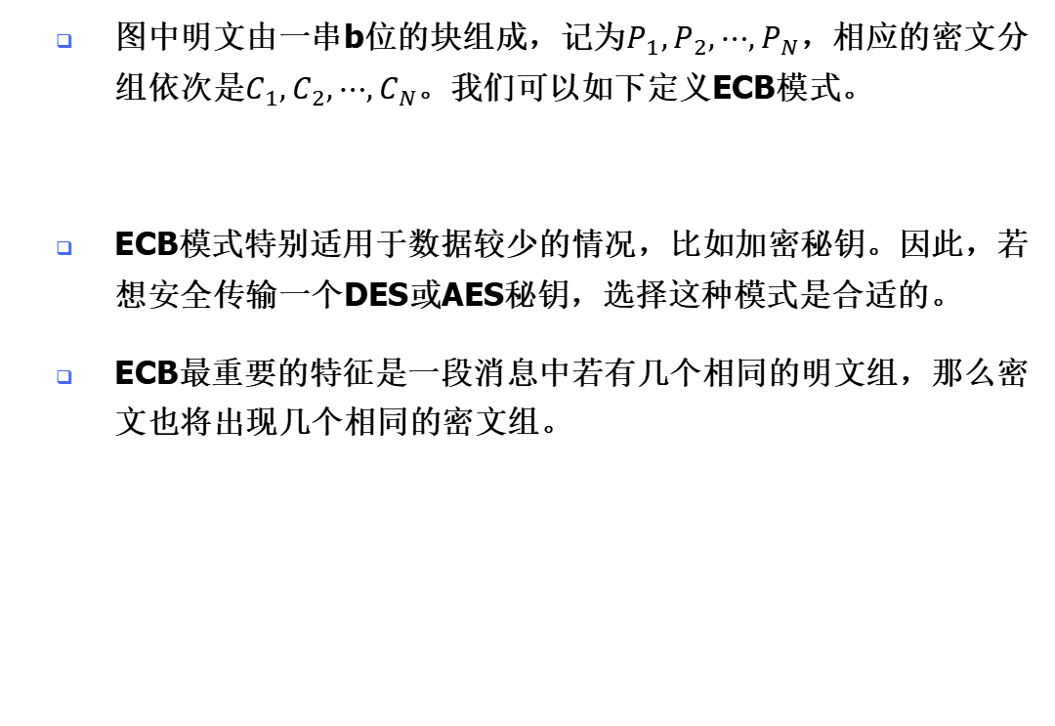
7.2 电码本模式
图中明文由一串b位的块组成，记为$P_{1},P_{2},⋯,P_{N}$，相应的密文分组依次是$C_{1},C_{2},⋯,C_{N}$。我们可以如下定义ECB模式。
ECB模式特别适用于数据较少的情况，比如加密秘钥。因此，若想安全传输一个DES或AES秘钥，选择这种模式是合适的。
ECB最重要的特征是一段消息中若有几个相同的明文组，那么密文也将出现几个相同的密文组。
ECB | $C_{j}=E(K,P_{j})$ $j=1,⋯,N$ | $$P_{j}=D\left(K,C_{j}\right) j=1,⋯,N$$

Slide 15
7.2 电码本模式
对于很长的消息，ECB模型可能不安全。如果消息是非结构化的，密码分析者可能利用这些规律特征来破译。
1.若已知这段消息总是以某些固定的字符开头，密码分析者就可以拥有大量已知明密文对以开展攻击。
2.若消息有重复的成分，且重复的周期正好是b位的倍数，分析者就能辨识出这些成分，然后可以用代换或者重排这些块的方法进行攻击。

Slide 16
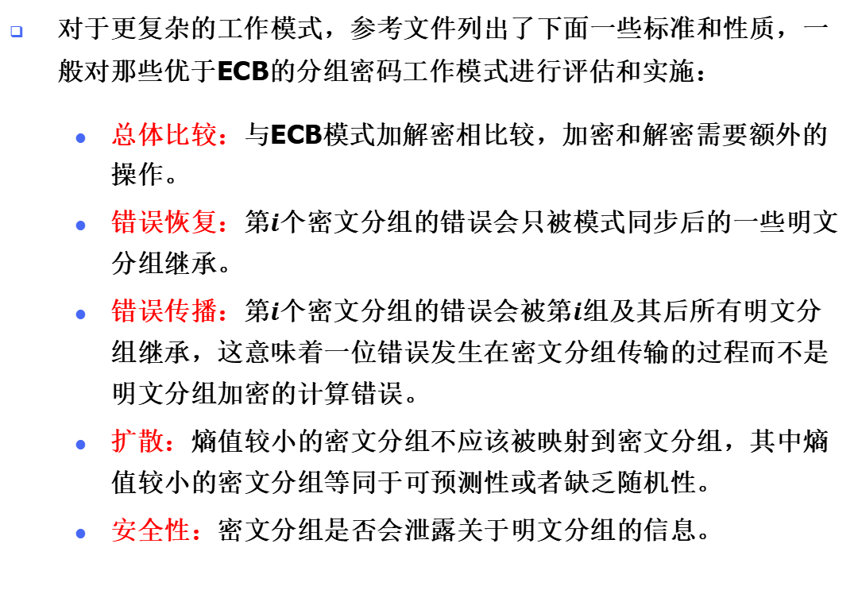
7.2 电码本模式
对于更复杂的工作模式，参考文件列出了下面一些标准和性质，一般对那些优于ECB的分组密码工作模式进行评估和实施：
总体比较：与ECB模式加解密相比较，加密和解密需要额外的操作。
错误恢复：第$i$个密文分组的错误会只被模式同步后的一些明文分组继承。
错误传播：第$i$个密文分组的错误会被第$i$组及其后所有明文分组继承，这意味着一位错误发生在密文分组传输的过程而不是明文分组加密的计算错误。
扩散：熵值较小的密文分组不应该被映射到密文分组，其中熵值较小的密文分组等同于可预测性或者缺乏随机性。
安全性：密文分组是否会泄露关于明文分组的信息。

Slide 17
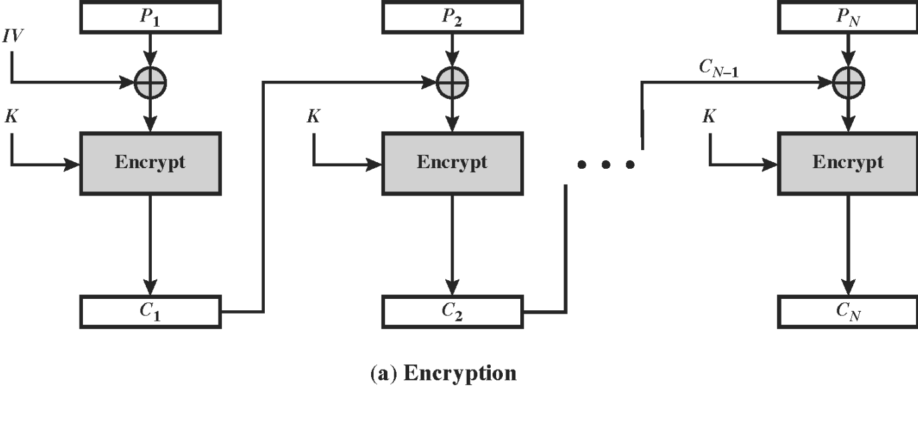
第七章 – 分组密码的工作模式
7.3 密文分组链接模式
为了克服ECB的弱点，我们需要将重复的明文分组加密成不同的密文分组。
CBC模式：加密算法的输入是当前的明文组和上一个密文组的异或，使用相同的秘钥。这相当于将所有的明文组链接起来。

Slide 18
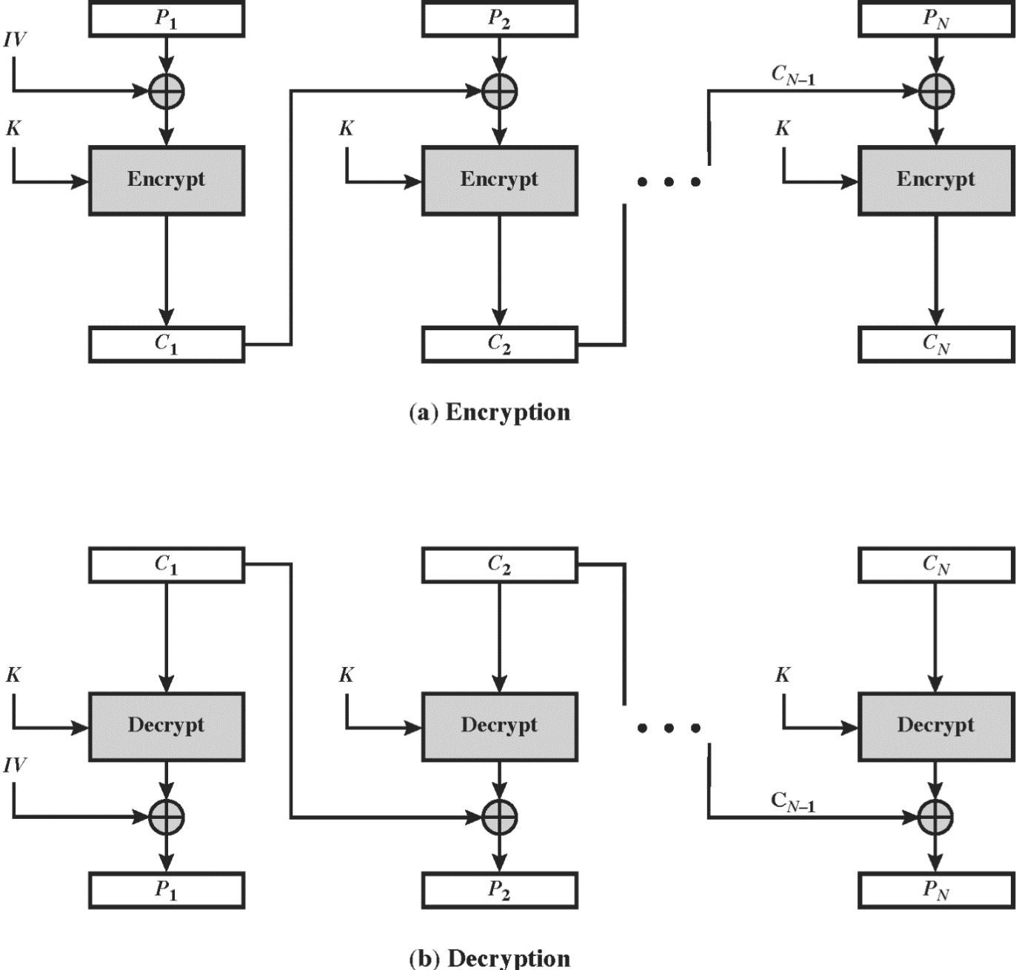
7.3 密文分组链接模式
解密时，每个密文分组分别进行解密，再与上一块密文异或就可恢复出明文。

Slide 19
7.3 密文分组链接模式
加密算法的每次输入与本明文组没有固定的关系。因此，若有重复的明文组，加密后并看不出来了。和ECB方法类似，CBC方式也要求如果最后的分组不是完整的分组，则需要填充至b位的满分组。

Slide 20
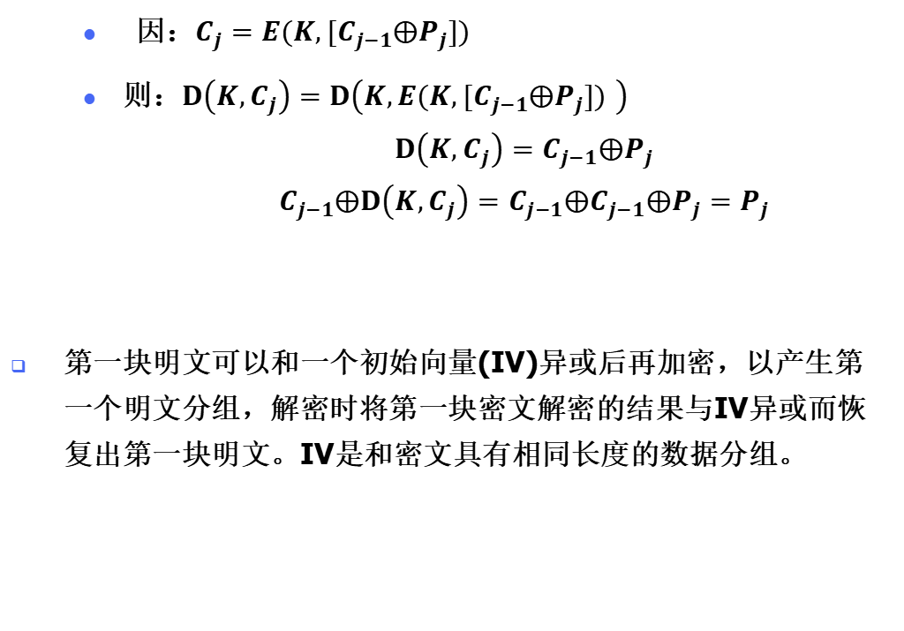
7.3 密文分组链接模式
因：$C_{j}=E(K,[C_{j−1}⨁P_{j}])$
则：$D\left(K,C_{j}\right)=D\left(K,E(K,[C_{j−1}⨁P_{j}]) \right)$
$$D\left(K,C_{j}\right)=C_{j−1}⨁P_{j}$$
$$C_{j−1}⨁D\left(K,C_{j}\right)=C_{j−1}⨁C_{j−1}⨁P_{j}=P_{j}$$
第一块明文可以和一个初始向量(IV)异或后再加密，以产生第一个明文分组，解密时将第一块密文解密的结果与IV异或而恢复出第一块明文。IV是和密文具有相同长度的数据分组。
CBC | $$C_{1}=E(K,[P_{1}⨁IV])$$ $$C_{j}=E(K,[P_{j}⨁C_{j−1})j=2,⋯,N$$ | $$P_{1}=D(K,C_{1})⨁IV$$ $$P_{j}=D(K,C_{j})⨁C_{j−1}j=2,⋯,N$$

Slide 21
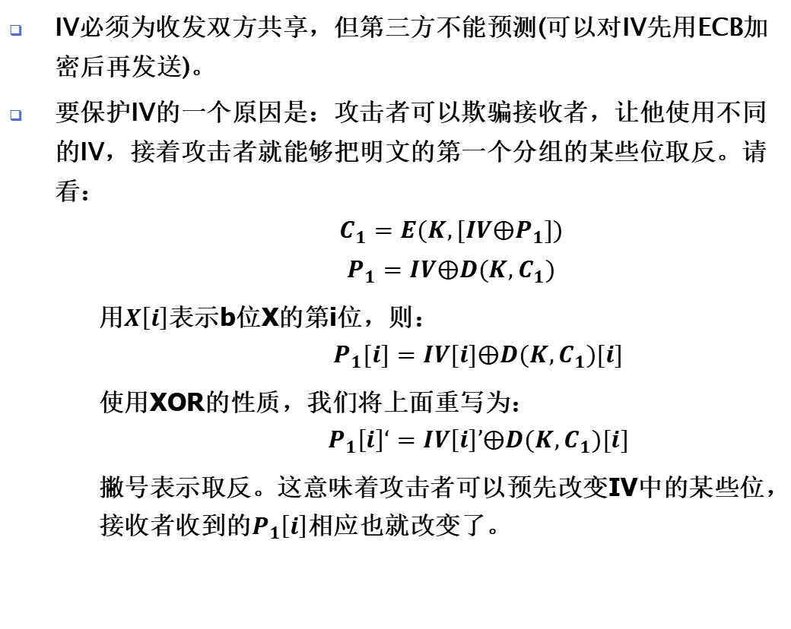
7.3 密文分组链接模式
IV必须为收发双方共享，但第三方不能预测(可以对IV先用ECB加密后再发送)。
要保护IV的一个原因是：攻击者可以欺骗接收者，让他使用不同的IV，接着攻击者就能够把明文的第一个分组的某些位取反。请看：
$$C_{1}=E(K,[IV⨁P_{1}])$$
$$P_{1}=IV⨁D(K,C_{1})$$
用$X\left[i\right]$表示b位X的第i位，则：
$$P_{1}[i]=IV[i]⨁D(K,C_{1})[i]$$
使用XOR的性质，我们将上面重写为：
$$P_{1}\left[i\right]‘=IV\left[i\right]’⨁D(K,C_{1})[i]$$
撇号表示取反。这意味着攻击者可以预先改变IV中的某些位，接收者收到的$P_{1}\left[i\right]$相应也就改变了。

Slide 22
7.3 密文分组链接模式
只要IV是不可预测的，那么具体选什么IV并不重要。
SP800-3A推荐了两种方法：第一个方法是用加密函数加密一个时变值，所用密钥和明文加密所用的秘钥相同。这个时变值对每次加密运算来说必须唯一。例如，时变值可以是一个计数器，一个时间戳或者消息数目。第二个方法是用随机数发生器产生一个随机数分组。
CBC的链接机制使得它适合于加密长度大于b位的消息。
CBC除了用来获得保密性，亦可用于认证。

Slide 23
第七章 – 分组密码的工作模式
7.4 密文反馈模式
对于AES，DES或任何的分组密码，加密是对一个b位的分组进行加密。但是利用本节讨论的密文反馈模式(CFB)和下面要讨论的输出反馈模式(OFB)及计数器(CTR)模式，亦可将分组密码当成流密码使用。
流密码不需要将明文填充到长度是分组长度的整数倍，且可以实时操作。所以，待发送的字符流中任何一个字符都可以用面向字符的流密码加密后立即发送。
流密码的密文与明文等长。所以要发送的是8位的字符，加密时也是用8位。

Slide 24
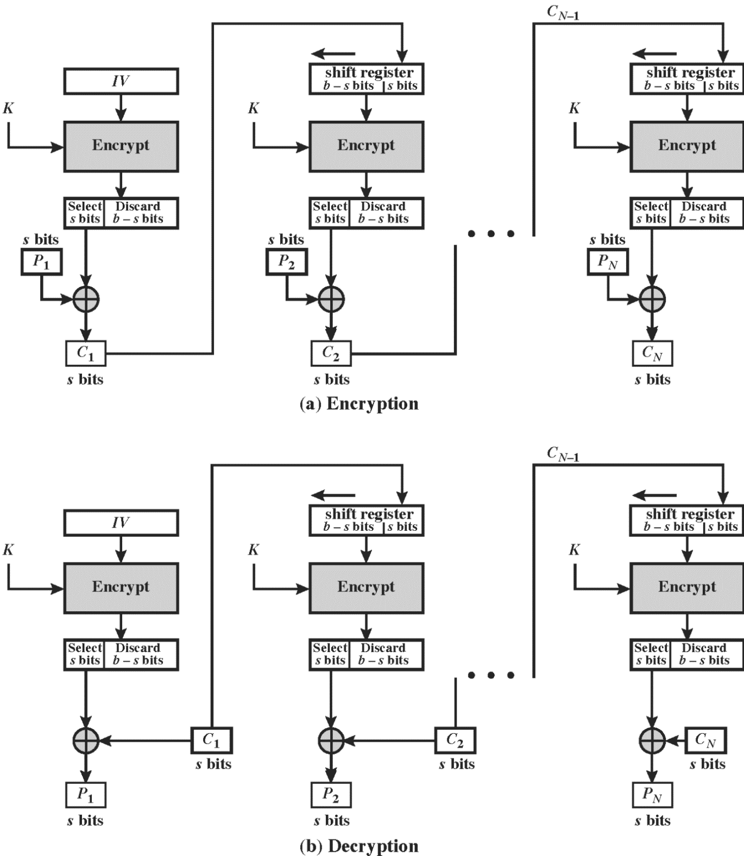
7.4 密文反馈模式

Slide 25
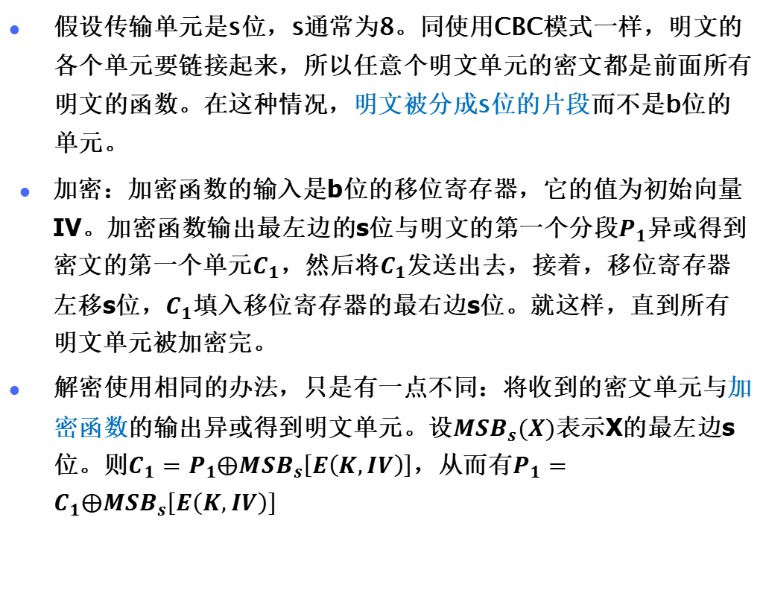
7.4 密文反馈模式
假设传输单元是s位，s通常为8。同使用CBC模式一样，明文的各个单元要链接起来，所以任意个明文单元的密文都是前面所有明文的函数。在这种情况，明文被分成s位的片段而不是b位的单元。
加密：加密函数的输入是b位的移位寄存器，它的值为初始向量IV。加密函数输出最左边的s位与明文的第一个分段$P_{1}$异或得到密文的第一个单元$C_{1}$，然后将$C_{1}$发送出去，接着，移位寄存器左移s位，$C_{1}$填入移位寄存器的最右边s位。就这样，直到所有明文单元被加密完。
解密使用相同的办法，只是有一点不同：将收到的密文单元与加密函数的输出异或得到明文单元。设${MSB}_{s}(X)$表示X的最左边s位。则$C_{1}=P_{1}⨁{MSB}_{s}\left[E\left(K,IV\right)\right]$，从而有$P_{1}=C_{1}⨁{MSB}_{s}\left[E\left(K,IV\right)\right]$

Slide 26
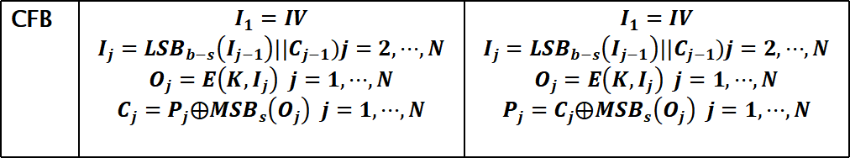
7.4 密文反馈模式
CFB模式可以如下定义：
尽管CFB可以被视为流密码，但是它和流密码的典型构造并不一致。典型的流密码输入某个初始值和密钥，输出位流，这个位流再和明文位进行异或运算。而CFB模式中，与明文异或的位流是明文相关的。
在CFB加密和CBC加密中，每个密码函数(除了第一个)的输入块都依赖之前密码函数的结果，因此，多重密码操作不能并行运行。在CFB解密中，如果输入块是首次构建于IV和密文，那么必须的密码操作是可以并行执行的。
CFB | $$I_{1}=IV$$ $$I_{j}={LSB}_{b−s}\left(I_{j−1}\right)||C_{j−1})j=2,⋯,N$$ $$O_{j}=E\left(K,I_{j}\right) j=1,⋯,N$$ $$C_{j}=P_{j}⨁{MSB}_{s}\left(O_{j}\right) j=1,⋯,N$$ | $$I_{1}=IV$$ $$I_{j}={LSB}_{b−s}\left(I_{j−1}\right)||C_{j−1})j=2,⋯,N$$ $$O_{j}=E\left(K,I_{j}\right) j=1,⋯,N$$ $$P_{j}=C_{j}⨁{MSB}_{s}\left(O_{j}\right) j=1,⋯,N$$

Slide 27
第七章 – 分组密码的工作模式
7.5 输出反馈模式
输出反馈模式(OFB)的结构和CFB很相似。
如下图所示。

Slide 28
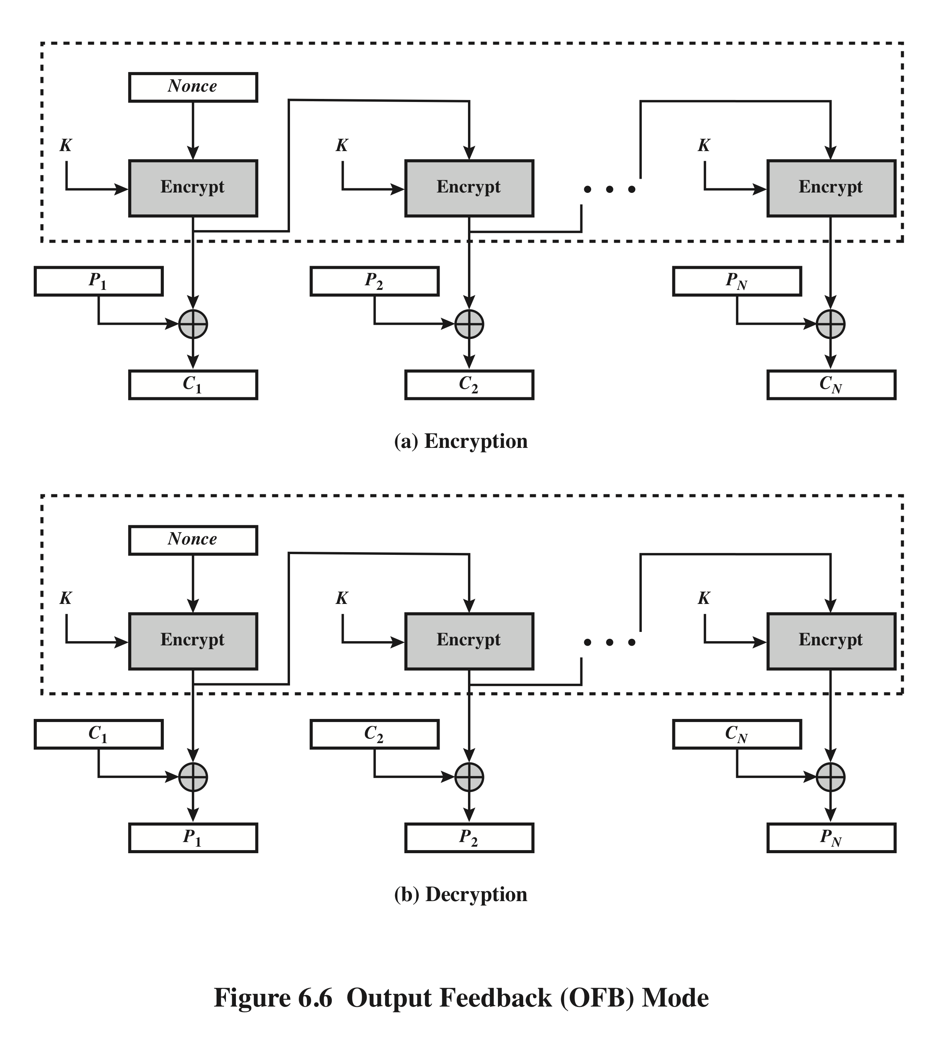
7.5 输出反馈模式

Slide 29
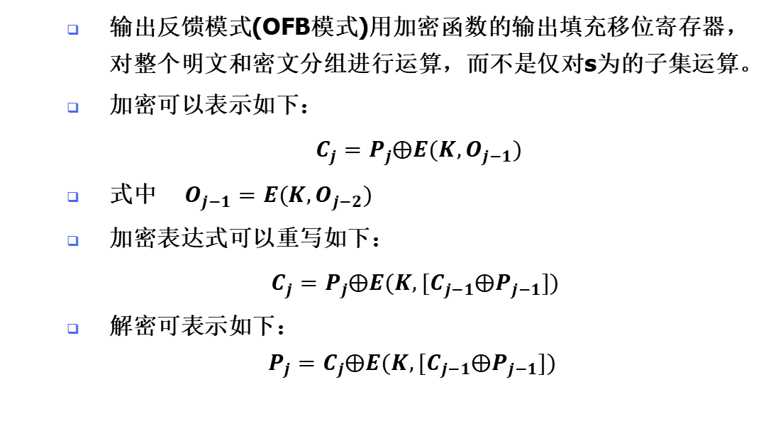
7.5 输出反馈模式
输出反馈模式(OFB模式)用加密函数的输出填充移位寄存器，对整个明文和密文分组进行运算，而不是仅对s为的子集运算。
加密可以表示如下：
$C_{j}=P_{j}⨁E(K,O_{j−1})$
式中 $O_{j−1}=E(K,O_{j−2})$
加密表达式可以重写如下：
$C_{j}=P_{j}⨁E(K,[C_{j−1}⨁P_{j−1}])$
解密可表示如下：
$$P_{j}=C_{j}⨁E(K,[C_{j−1}⨁P_{j−1}])$$

Slide 30
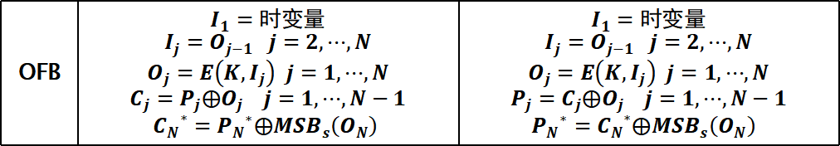
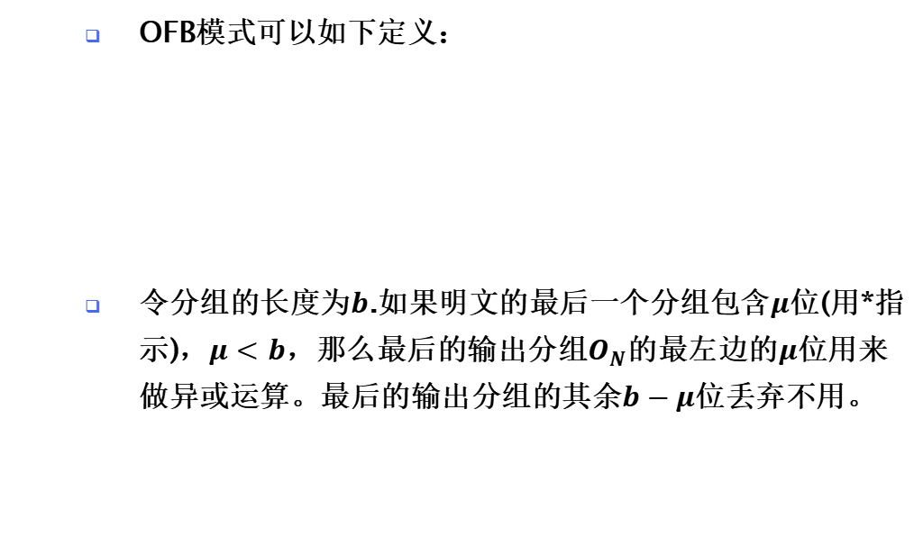
7.5 输出反馈模式
OFB模式可以如下定义：
令分组的长度为$b$.如果明文的最后一个分组包含$μ$位(用*指示)，$μ<b$，那么最后的输出分组$O_{N}$的最左边的$μ$位用来做异或运算。最后的输出分组的其余$b−μ$位丢弃不用。
OFB | $$I_{1}=时变量$$ $$I_{j}=O_{j−1} j=2,⋯,N$$ $$O_{j}=E\left(K,I_{j}\right) j=1,⋯,N$$ $$C_{j}=P_{j}⨁O_{j} j=1,⋯,N−1$$ $${C_{N}}^{∗}={P_{N}}^{∗}⨁{MSB}_{s}\left(O_{N}\right)$$ | $$I_{1}=时变量$$ $$I_{j}=O_{j−1} j=2,⋯,N$$ $$O_{j}=E\left(K,I_{j}\right) j=1,⋯,N$$ $$P_{j}=C_{j}⨁O_{j} j=1,⋯,N−1$$ $${P_{N}}^{∗}={C_{N}}^{∗}⨁{MSB}_{s}\left(O_{N}\right)$$

Slide 31
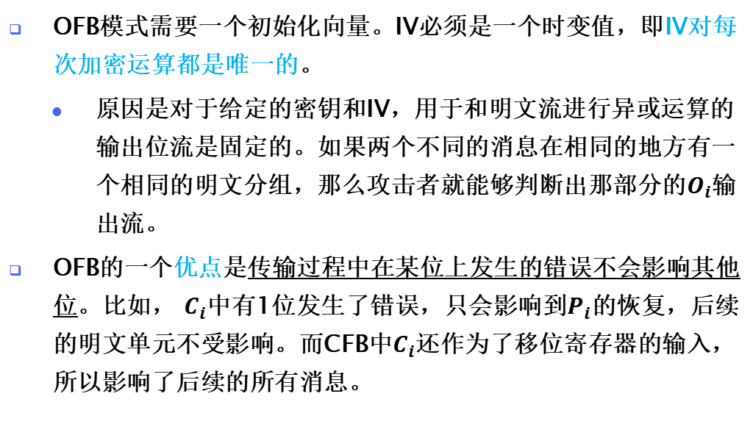
7.5 输出反馈模式
OFB模式需要一个初始化向量。IV必须是一个时变值，即IV对每次加密运算都是唯一的。
原因是对于给定的密钥和IV，用于和明文流进行异或运算的输出位流是固定的。如果两个不同的消息在相同的地方有一个相同的明文分组，那么攻击者就能够判断出那部分的$O_{i}$输出流。
OFB的一个优点是传输过程中在某位上发生的错误不会影响其他位。比如， $C_{i}$中有1位发生了错误，只会影响到$P_{i}$的恢复，后续的明文单元不受影响。而CFB中$C_{i}$还作为了移位寄存器的输入，所以影响了后续的所有消息。

Slide 32
7.5 输出反馈模式
OFB的缺点是，抗消息流篡改攻击的能力不如CFB。即密文中的某位取反，恢复出的明文相应位也取反了。所以攻击者有办法控制对恢复明文的改变。
OFB具有典型流密码的结构，因为密码产生的位流是初始值和密钥的函数，且产生出的位流和明文进行了异或。产生的位流(即和明文进行异或运算的位流)本身是和明文独立的(如上图用虚线圈起的盒子)。
OFB与流密码的差别：OFB一次加密一个明文分组，分组的典型长度是64位或128位。许多流密码一次加密一个字节。

Slide 33
第七章 – 分组密码的工作模式
7.6 计数器模式
上述模式中，除电码本模式(ECB)以外，其他均不可并行加密。
计时器模式(CTR)在ATM(异步传输模式)网络安全与IPSec中的应用使其受到了关注。
如下图所示。

Slide 34
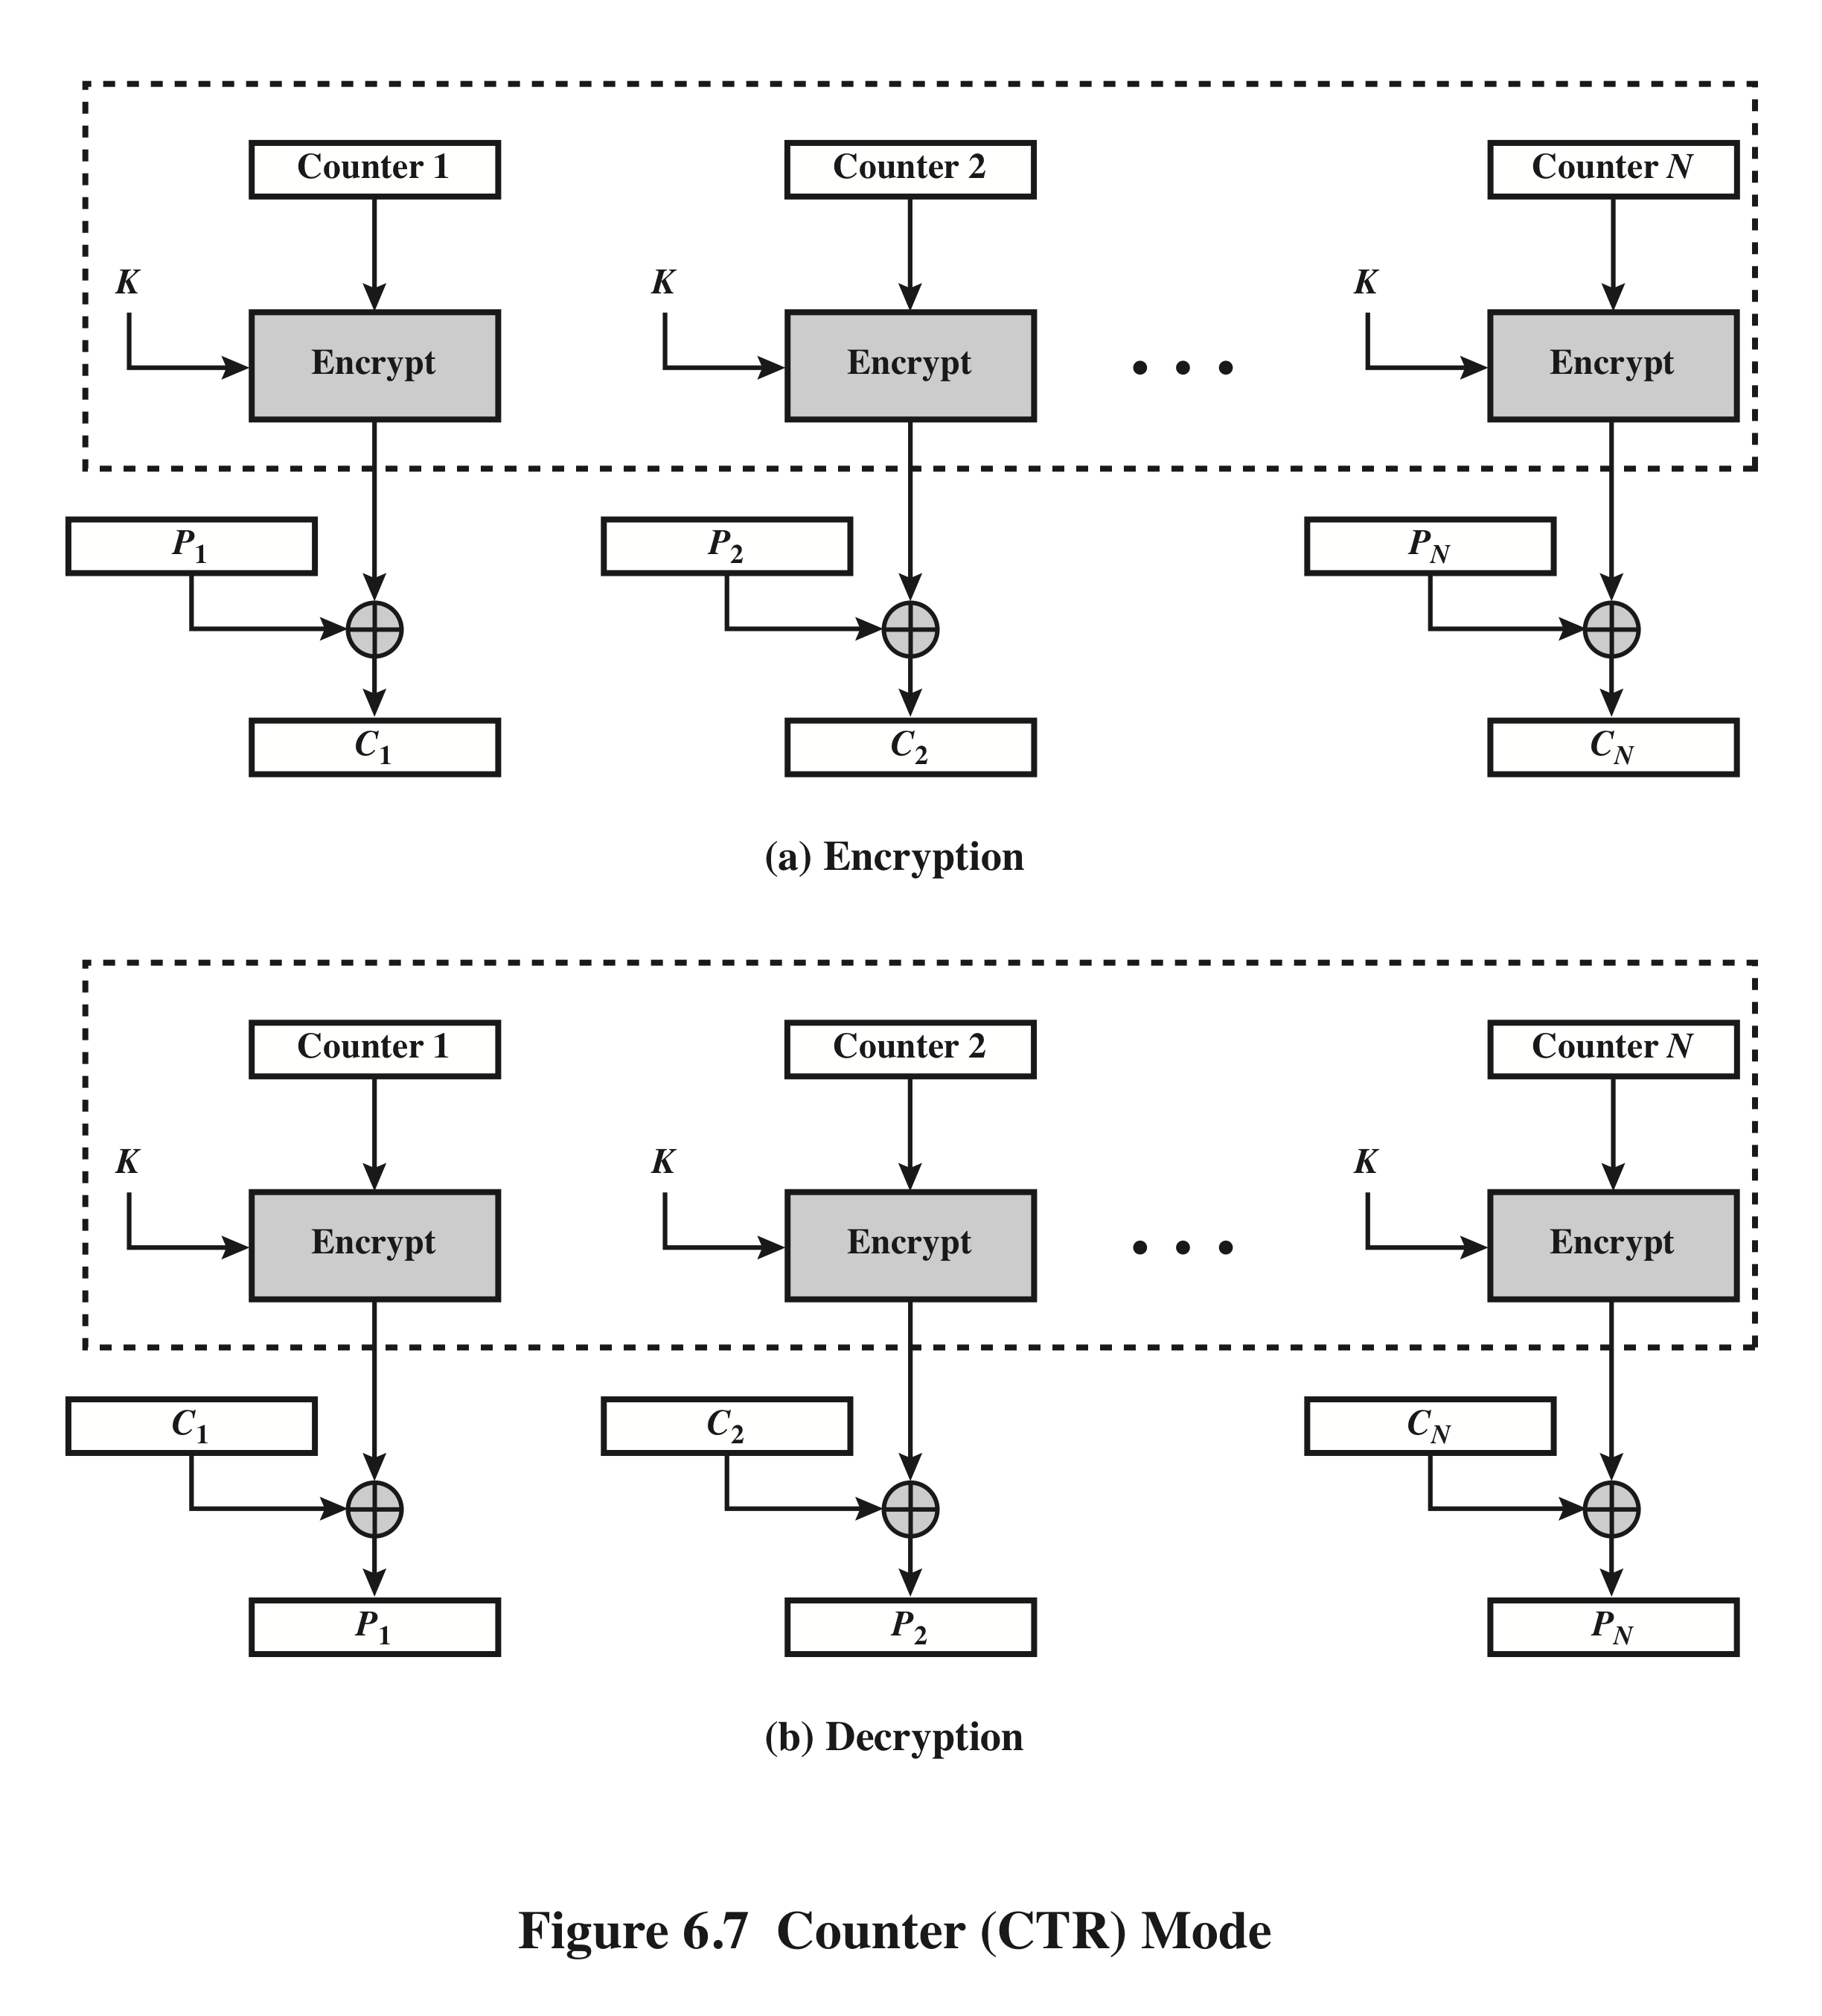
7.6 计数器模式

Slide 35
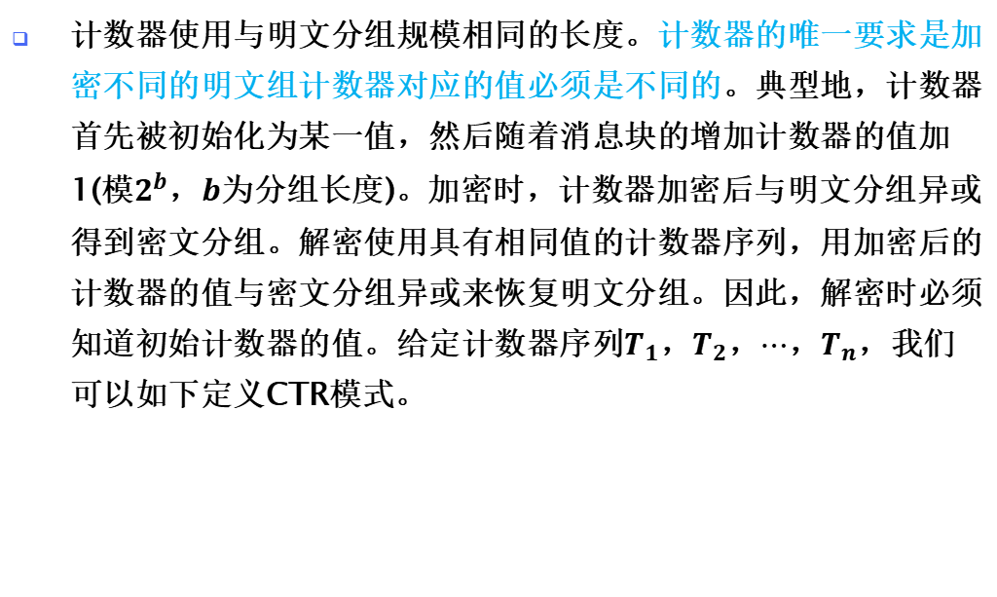
7.6 计数器模式
计数器使用与明文分组规模相同的长度。计数器的唯一要求是加密不同的明文组计数器对应的值必须是不同的。典型地，计数器首先被初始化为某一值，然后随着消息块的增加计数器的值加1(模$2^{b}$，$b$为分组长度)。加密时，计数器加密后与明文分组异或得到密文分组。解密使用具有相同值的计数器序列，用加密后的计数器的值与密文分组异或来恢复明文分组。因此，解密时必须知道初始计数器的值。给定计数器序列$T_{1}$，$T_{2}$，$⋯$，$T_{n}$，我们可以如下定义CTR模式。
CTR | $$C_{j}=P_{j}⨁E\left(K,T_{j}\right) j=1,⋯,N−1$$ $${C_{N}}^{∗}={P_{N}}^{∗}⨁{MSB}_{μ}\left(E\left(K,T_{N}\right)\right)$$ | $$C_{j}=P_{j}⨁E\left(K,T_{j}\right) j=1,⋯,N−1$$ $${C_{N}}^{∗}={P_{N}}^{∗}⨁{MSB}_{μ}\left(E\left(K,T_{N}\right)\right)$$

Slide 36
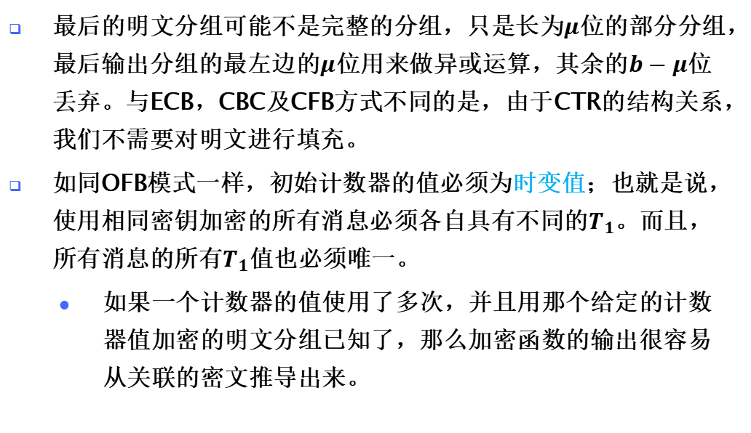
7.6 计数器模式
最后的明文分组可能不是完整的分组，只是长为$μ$位的部分分组，最后输出分组的最左边的$μ$位用来做异或运算，其余的$b−μ$位丢弃。与ECB，CBC及CFB方式不同的是，由于CTR的结构关系，我们不需要对明文进行填充。
如同OFB模式一样，初始计数器的值必须为时变值；也就是说，使用相同密钥加密的所有消息必须各自具有不同的$T_{1}$。而且，所有消息的所有$T_{1}$值也必须唯一。
如果一个计数器的值使用了多次，并且用那个给定的计数器值加密的明文分组已知了，那么加密函数的输出很容易从关联的密文推导出来。

Slide 37
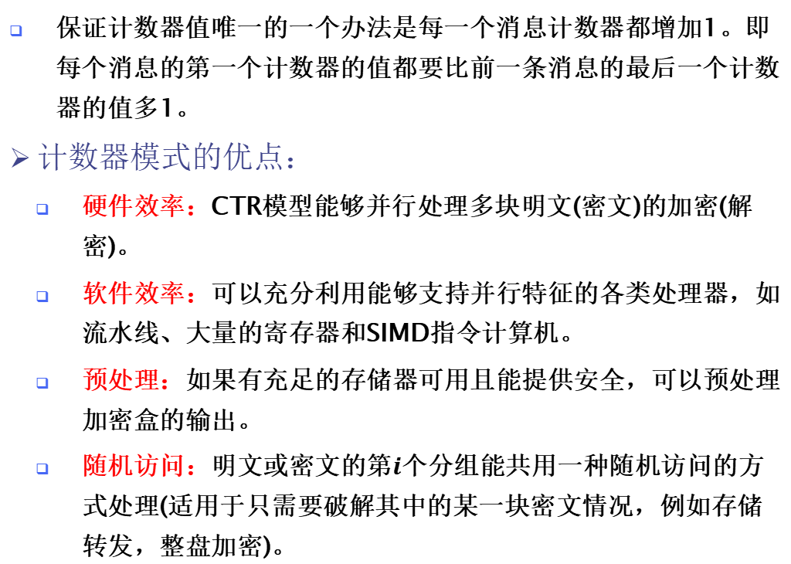
7.6 计数器模式
保证计数器值唯一的一个办法是每一个消息计数器都增加1。即每个消息的第一个计数器的值都要比前一条消息的最后一个计数器的值多1。
计数器模式的优点：
硬件效率：CTR模型能够并行处理多块明文(密文)的加密(解密)。
软件效率：可以充分利用能够支持并行特征的各类处理器，如流水线、大量的寄存器和SIMD指令计算机。
预处理：如果有充足的存储器可用且能提供安全，可以预处理加密盒的输出。
随机访问：明文或密文的第$i$个分组能共用一种随机访问的方式处理(适用于只需要破解其中的某一块密文情况，例如存储转发，整盘加密)。

Slide 38
7.6 计数器模式
可证明安全性：能够证明CTR模式至少和本节讨论的其他模式一样安全。
简单性：与ECB和CBC不同，CTR模式只要求实现加密算法并不要求实现解密算法。

Slide 39
7.6 计数器模式
下表为对这些模式的总结：
模式 | 描述 | 典型应用
电码本(ECB) | 用相同的秘钥分别对明文分组独自加密 | 单个数据的安全传输(如一个加密秘钥)
密文分组连接(CBC) | 加密算法的输入是上一个密文组和下一个明文组的异或 | 面向分组的通用传输认证
密文反馈(CFB) | 一次处理s位，上一块密文作为加密算法的输入，产生的伪随机数输出与明文异或作为下一单元的密文 | 面向数据流的通用传输认证
输出反馈(OFB) | 与CFB相似，只是加密算法的输入是上一次加密的输出，且使用整个分组 | 噪声信道上的数据流的传输(如卫星通信)
计数器(CTR) | 每个明文分组都与一个经过加密的计数器相异或。对每个后续分组计数器递增 | 面向分组的通用传输 用于高速需求

Slide 40
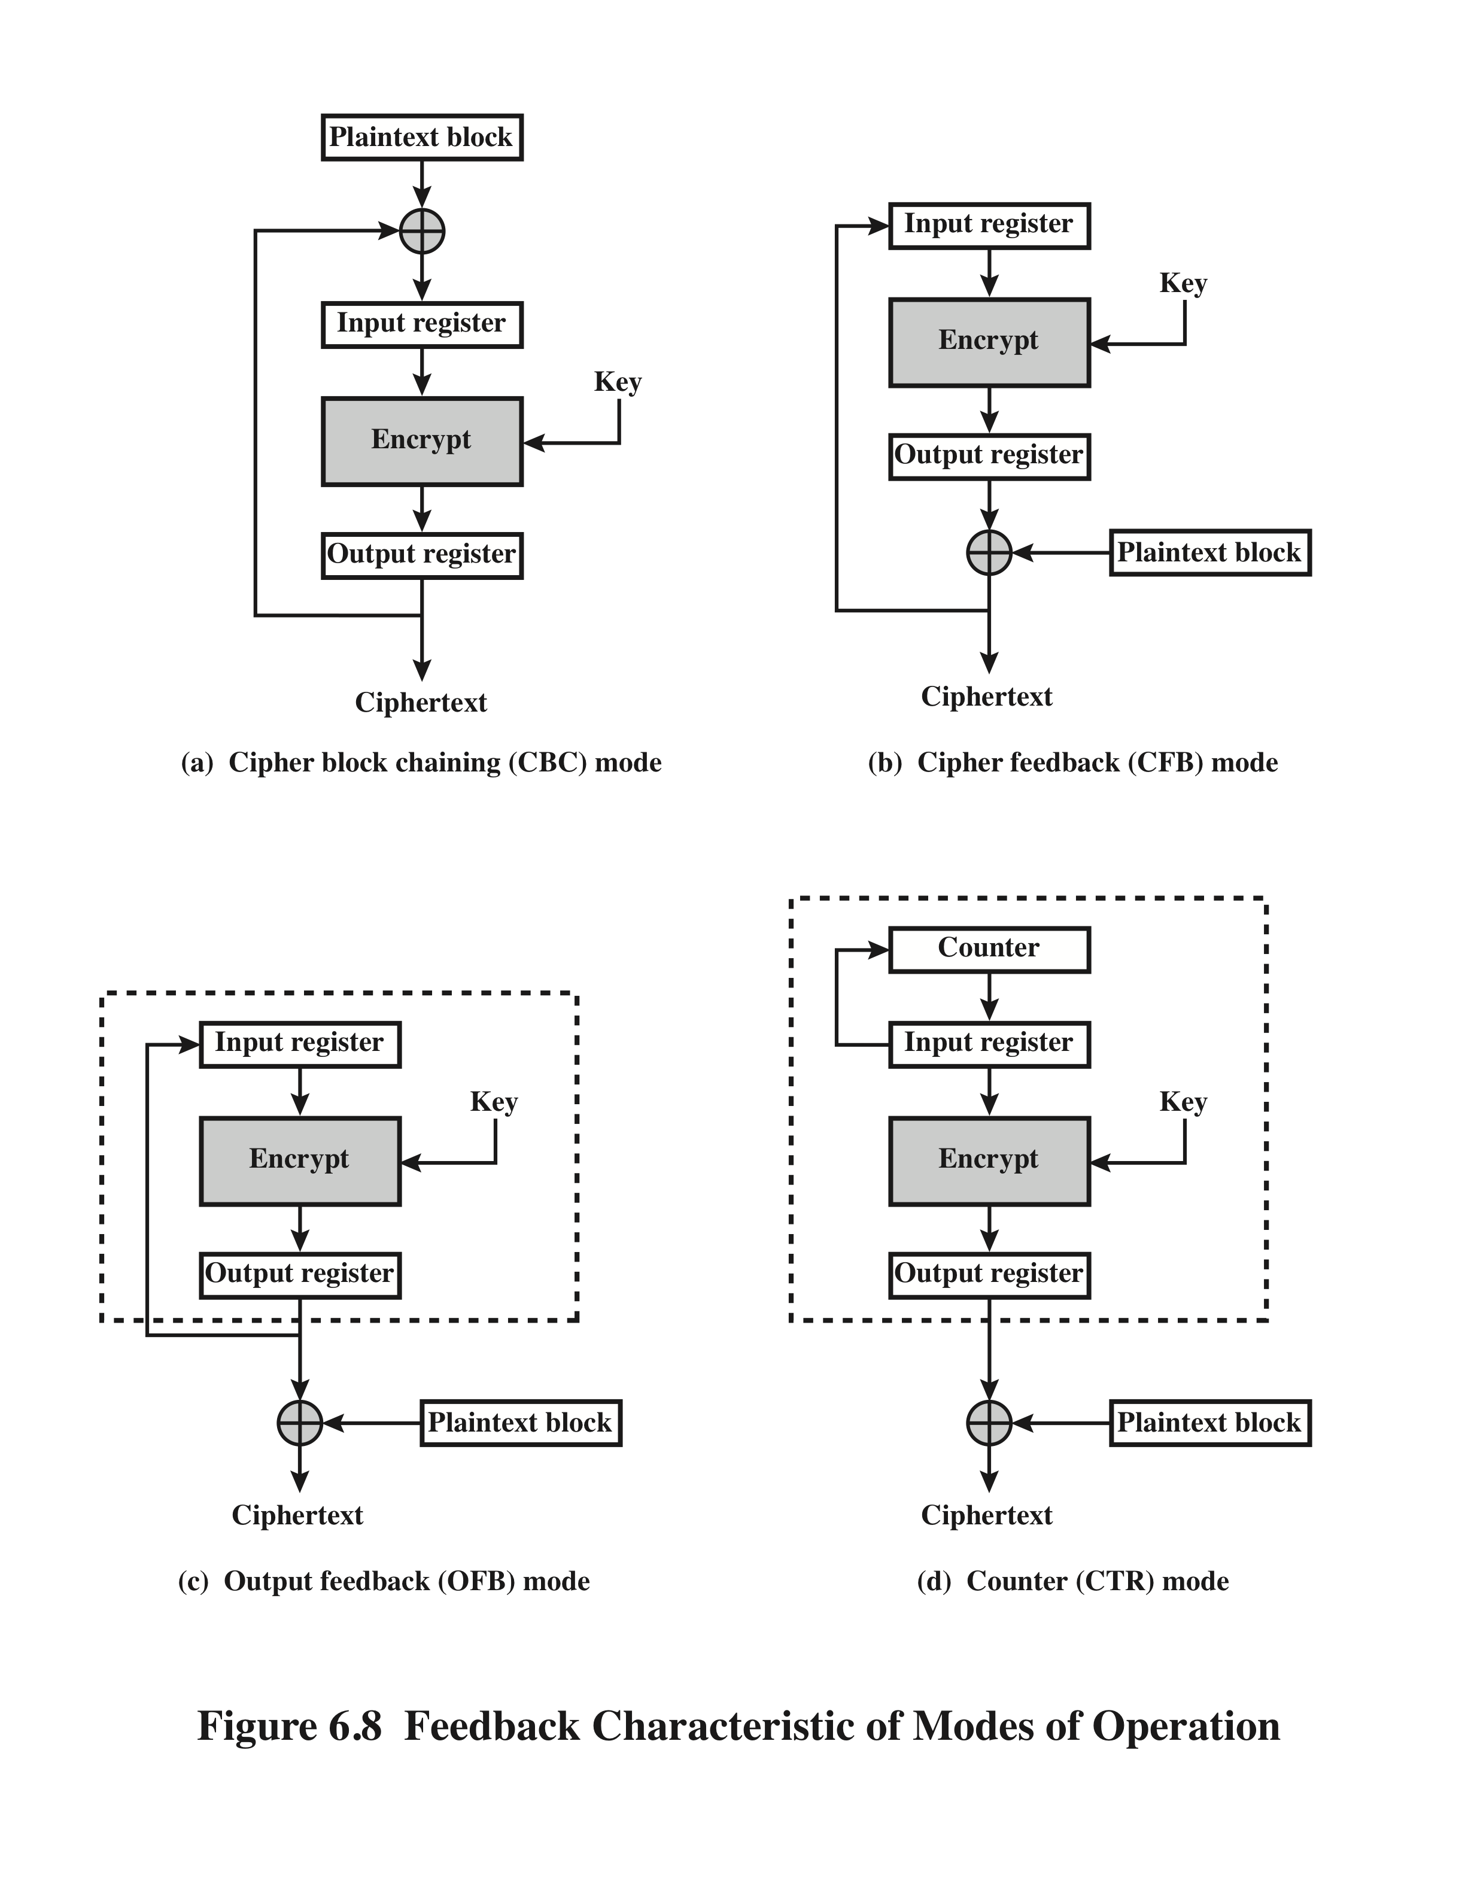
7.6 计数器模式
除了ECB模式外，NIST批准的所有分组密码工作模式都含有反馈。如左图所示。
反馈：输入寄存器（Input register）由反馈机制每次更新一个分组

Slide 41
7.6 计数器模式
将加密函数看成从输入寄存器取输入，而把输出存在输出寄存器中，其中输入寄存器的长度等于加密分组长度。
输入寄存器由反馈机制每次更新一个分组。每次更新后，加密算法执行一次，结果放在输出寄存器中。同时访问明文分组。
注意，OFB和CTR模式的输出独立于明文和密文。因此，它们是流密码的自然候选算法，通过XOR运算每次加密一个明文。

